Slide 2
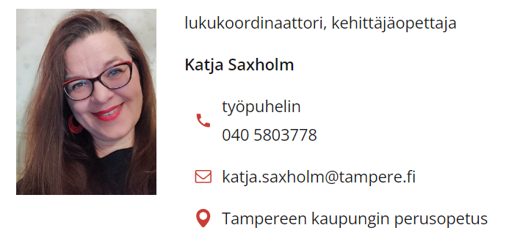
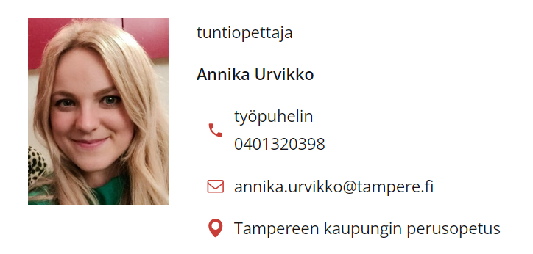
Lupa liikkua lupa harrastaa -tiimi

Slide 3
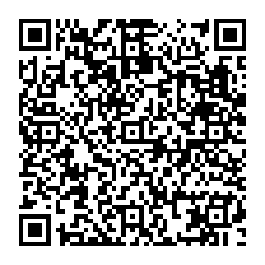
LUpa liikkua Lupa harrastaa
Nimitys kaikelle perusopetuksessa tehtävälle liikkumisen ja harrastamisen edistämistyölle
Tavoitteena lasten ja nuorten hyvinvoinnin tukeminen
Toiminta on julkista, avointa Tampereen kaupungin perusopetuksen alaista toimintaa.
Sisältää mm:
o Lupa harrastaa/treenata –osallistujille maksuttomat iltapäivien harrastusryhmät -> Harrastamisen Suomen malli
o Lupa liikkua –tunnit koulupäivän aikana
o Aktiivisen koulupäivän toimintakulttuurin kehittäminen, Liikkuva koulu
o Oppilasurheilutapahtumat
o Erilaiset tempaukset, haasteet ja tapahtumat
o Move! –yhteistyön koordinointi
o Perusopetuksen henkilöstön Lupa liikkua –toiminnot
TÄYTÄ TÄMÄ 29.8.25 MENNESSÄ
Toimijakysely: https://www.lyyti.in/2526_LUPA_LIIKKUA_LUPA_HARRASTAA__TOIMIJATIEDOT_3659
https://opi.tampere.fi/lupaliikkualupaharrastaa/

Slide 4

Lupa liikkua lupa harrastaa toimintavuosi 25-26
Toimintakausi 25-26
Lupa harrastaa/treenata –ilmoittautuminen 12.8. klo 18.00
Lupa liikkua –tuntien ilmoittautuminen 18.8. klo 14.00
• syyslukukausi 1.9.-5.12.25
(syyslomalla vko 42 ei toimintaa)
• kevätlukukausi 7.1.-15.5.26
(talvilomalla vko 9, pääsiäisenä, vappuna ja helatorstaina ei toimintaa)

Slide 5
Laskutuksesta
Laskutus säännöllisesti annettuina ajankohtina, laskulla erittely laskutettavista toiminnoista/materiaaleista HUOM! Erittele erikseen Lupa harrastaa/treenata toiminta Lupa liikkua –tunneista, jos on molempia toimintoja.
MUISTA KÄYTTÄÄ OIKEAA VIITETTÄ: TREHA 5 /Saxholm Katja
Kauden 25-26 laskutuspäivät ovat 20.10.25, 8.12.25, 16.3.26, & 18.5.26
Saa laskuttaa useamminkin!
Toimittakaa YEL-vakuutustodistuksen ensimmäisen laskutuksen yhteydessä Katjalle, mikäli kuulutte vakuutuksen piiriin.
Jos kuulutte ennakkoperintärekisteriin ja YEL:iin, laskutatte verkkolaskulla liitteen ohjeen mukaisesti. Muut lähettävät laskun suoraan minulle sähköpostiin.
Toimijasivut https://opi.tampere.fi/lupaliikkualupaharrastaa/toimijat/

Slide 6
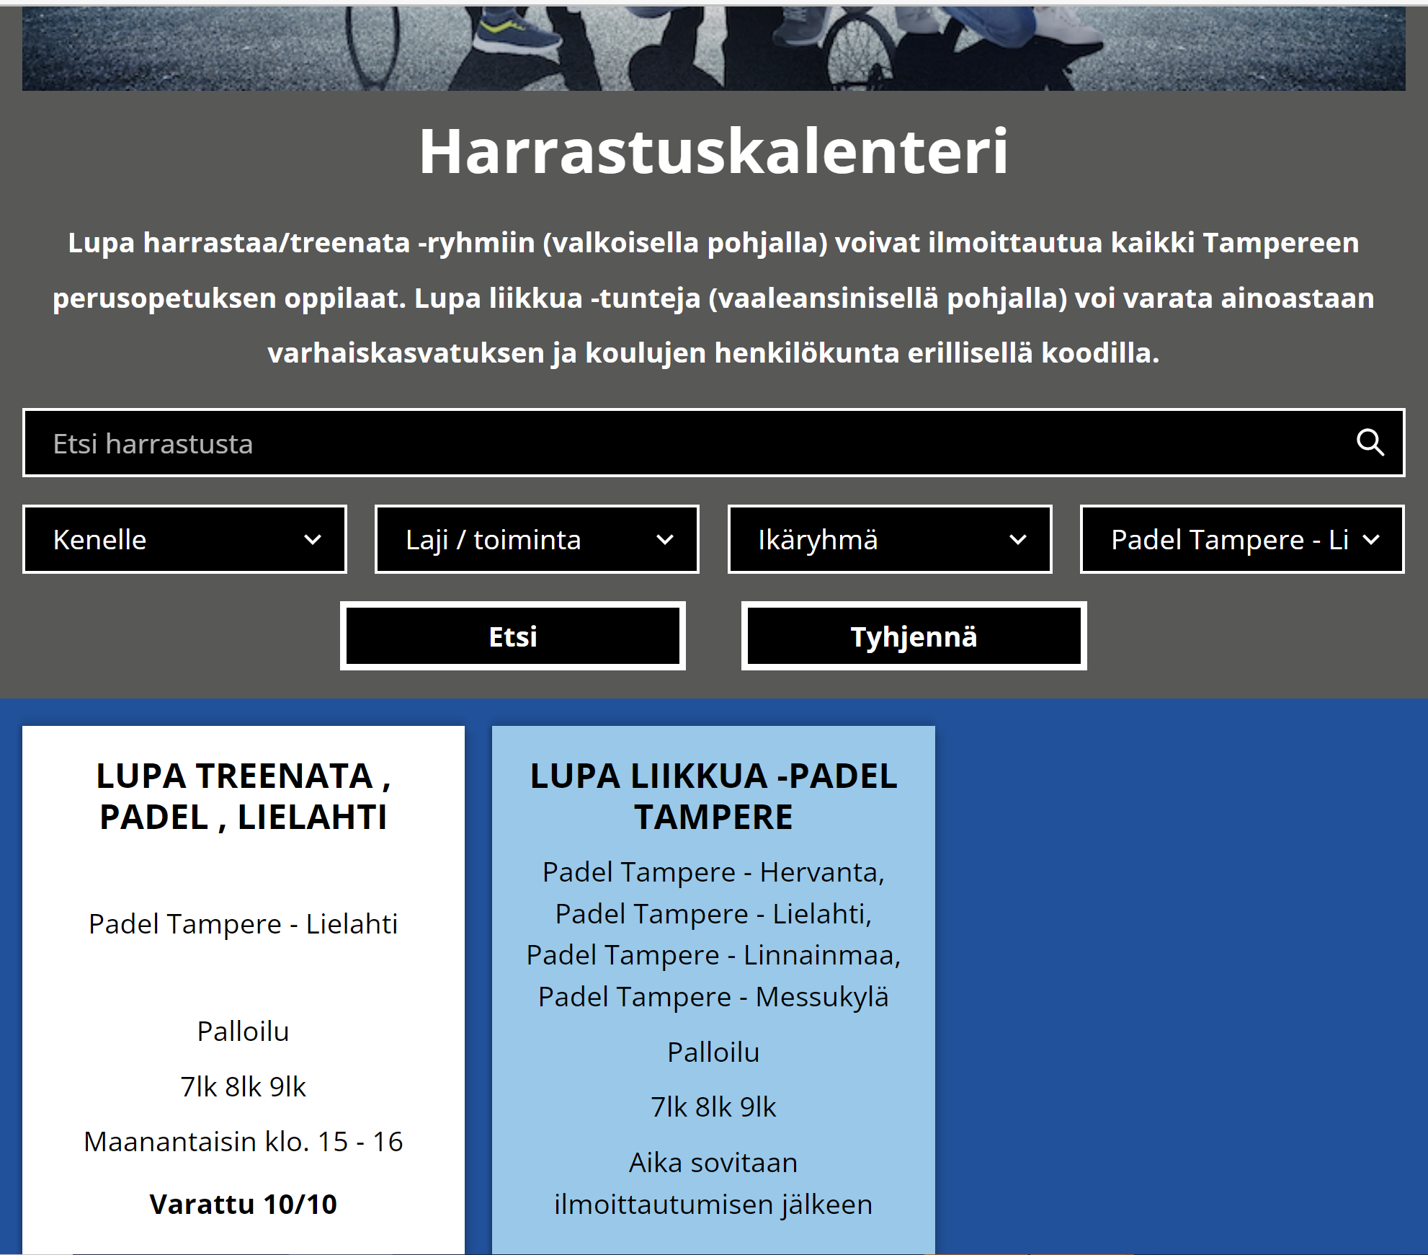
Harrastuskalenteri
Harrastuskalenterin kautta ilmoittaudutaan toimintoihin.
TARKISTA PÄIVÄT, AJAT JA PAIKAT! MYÖS ILMOITTAUTUMISAIKA!
Onhan englanninkieliset kohdat tehty? (Tapahtumasivu ja vahvistusviesti)
Lupa liikkua -alkuiset avautuvat
ainoastaan koodilla.
Lupa harrastaa/treenata -alkuiset ovat kaikille avoimia.
Ryhmästä klikkaamalla tulee ensin esiin ryhmän /tunnin kuvaus, ei mene suoraan ilmoittautumislomakkeelle.
HARRASTUSKALENTERI

Slide 7
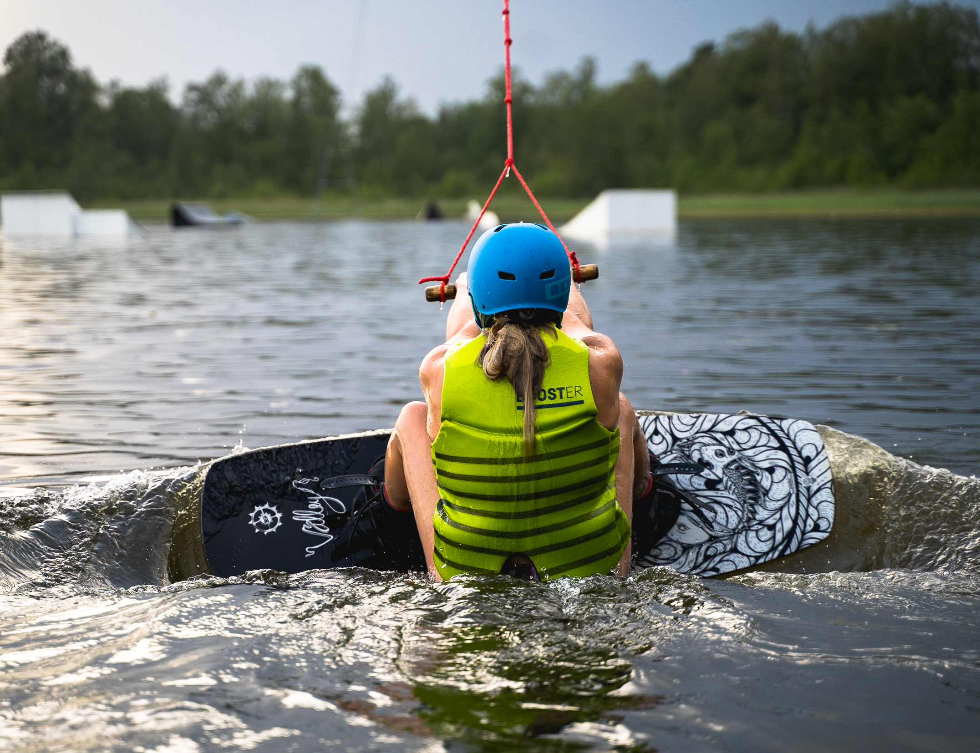
Käytännön asiat
Onko koulun kanssa sovittu ryhmän kokoontumispaikka, aika, avaimet, siivous ym. ? (apulaisrehtori ja tutoropettaja)
Tiedota tarvittaessa ilmoittautuneille tarkemmat ohjeet ryhmästä. Esim. Missä kokoonnutaan ensimmäisellä kerralla? Onko kulku esteetön sekä miten sinne löytää?
Tiedota ohjaaja sekä jaa ohjaajalle online-linkki osallistujista (kohdasta RAPORTIT)
Muista henkilön tietosuoja!
Mainosta ryhmiä lähikouluille.
Syyslomaan asti voi rauhassa odotella ilmoittautuneita.
Jos ryhmässä on alle 5 osallistujaa useamman viikon ajan, ryhmä lopetetaan. Tässä tapauksessa, on otettava yhteyttä meihin ja koulun yhteyshenkilöön sekä koulupolun tutoropettajaan.

Slide 8
Ryhmien ohjaajille
Ryhmät voivat olla hyvinkin heterogeenisiä.
Tärkeintä on, että ryhmissä on turvallista ja viihtyisää.
Ryhmissä on paikalla aina ammattitaitoinen täysi-ikäinen ohjaaja, joka on vastuussa ryhmästä.
Toiminnan on oltava laadukasta, suunniteltua ja etenevää toimintaa, jossa lapsia ja nuoria kuullaan.
Kaudelle toimintasuunnitelma!
Ohjaamisen taidot ovat tärkeämmät kuin sisällön osaaminen.
Toiminta on aina harrastamisen iloa, hyvää yhteishenkeä ja kaverisuhteiden syntymistä tukevaa.

Slide 9
Kävijöiden seuraaminen on tärkeää. Jos joku osallistuja on pois 3 kertaa ilmoittamatta, hänet merkataan estyneeksi ja tilalle voi ilmoittautua uusia.
Tee yhteistyötä koulun henkilökunnan kanssa.
Koulun tilojen siisteys; jätä tila sellaiseen kuntoon kuin se olikin.
Tiedota huoltajia.
Toiminnan piirissä olevat lapset ja nuoret ovat vakuutettuja, tapaturman varalle löytyy ohjeet toimijasivulla.
https://opi.tampere.fi/lupaliikkualupaharrastaa/toimijat/
Tutustu sivustoon etukäteen ja tulosta vakuutustodistuksia valmiiksi (uudistunut).
Käy ohjaajan kanssa etukäteen läpi turvallisuusohjeet.
Ryhmien ohjaajille

Slide 10
LUPA LIIKKUA -tunnit
Yhteistyötahot:
Lupa liikkua Lupa harrastaa –tiimi: tuntien määrät ja laskutus.
Tuntien varaukset ja ajankohtien sopiminen kyseisen tunnin opettajan kanssa.
MUUTA HUOMIOITAVAA:
Ryhmän mukana tulevaa aikuista voi hyödyntää ohjauksessa/valvonnassa, kun antaa selkeät ohjeet.
Opettajien on varattava saadut LL-tunnit marraskuun loppuun mennessä.
LL-tunnit avautuvat yleiseen jakoon 18.12. Klo 14.
Onhan Lyytissä tarvittavat tiedot Lupa liikkua –tunnin varaamiseen, selkeät paikkatiedot ym. ?
Lupa liikkua –tunnit opettajan on aina varattava Harrastuskalenterin kautta! Yhtään tuntia ei saa ottaa vastaan ohi Lyytin (Harrastuskalenterin).
Tunneilla opettaja vastaa oppilaista ja ohjaaja tunnin sisällöstä/ohjauksesta.
Ryhmissä on hyvin erilaisia liikkujia, joten on tärkeää, että ohjaajalla on ohjaajakokemusta.

Slide 11
Harrastusmessut ja koulutus
Lupa harrastaa –harrastusmessut ovat 2.9. Tesoman palloiluhallilla ja 10.9. Kauppi Sports Centerillä.
Messuilla esitellään ja mainostetaan niin Lupa harrastaa -ryhmiä kuin muutakin seuran/yhdistyksen/yrityksen toimintaa. Korvaus koko päivän osallistumisesta on 120€.
Ilmoittaudu esittelijäksi:
https://www.ilmarix.fi/tietoverkko/isoilmari.nsf/ilmoall?openform&s=n&id=791957FF1A51F7C9C2258C840031FA07
Ryhmien toiminta alkaa 1.9.
Ohjaajakoulutus kaikille Lupa harrastaa -ryhmien ohjaajille tulossa. Tästä tiedotetaan myöhemmin.

Slide 12
Lukeminen harrastuksena ja harrastusryhmissä
Lukemisen edistäminen on meidän kaikkien aikuisten tehtävä.
Puhutaan lukemisesta ääneen ja kannustetaan lukemaan.
Lapset ja nuoret toivovat aikuisilta lisää lukemaan kannustamista, kirjojen suosittelemista. (Lukutaitounelmia Tampereella –hankkeen kysely 2024)
Riittää, kun ottaa lukemisen puheeksi:
♥ Kerro, mitä itse luit viimeksi, kerro minkälaisista kirjoista pidät.
♥ Kysy lapsilta ja nuorilta, millaisia kirjoja he ovat lukeneet, millaisia kirjoja he haluaisivat lukea.
Jokaisessa harrastusryhmässä lukemisen voi ottaa osaksi toimintaa.
Esim. Jalkapallossa voi antaa harjoitusohjeita kirjallisena, jotka osallistuja käy lukemassa.

Slide 13

lukutalkoot
Haastan kaikki ryhmien
ohjaajat yhteisiin lukutalkoisiin!

Slide 14
Sananselityksiä
Lupa liikkua -tunnit = päiväkoti- ja koulupäivän aikana tapahtuvia lajitutustumistunteja
Lupa harrastaa -ryhmät = koulupäivän jälkeen kokoontuvia harrastusryhmiä, oppilaiden yksilöilmoittautuminen
Lupa treenata = yläkoululaisille suunnatut iltapäivien liikuntaryhmät, omatoimisia ja ohjattuja
Lupa liikkua -henkilöstö = perusopetuksen henkilöstöliikuntaa
Koulujen harrastusryhmät = kouluilla kokoontuvat LH –ryhmät
Kaupunkitasoiset ryhmät = muualla kuin koulun tiloissa kokoontuvat LH -ryhmät
Harrastuskalenteri = tapahtumakalenteri, jonka kautta ilmoittaudutaan harrastusryhmiin ja josta henkilöstö varaa LL -tunnit
Lyyti = Harrastuskalenterin hallinnointiohjelma toimijoille
Hali-tutoropettaja = koulupolun (15) Lupa liikkua Lupa harrastaa -vastaava
Kouluvalmentaja = henkilöstöryhmä koulussa, jonka yhtenä vastuualueena harrastamisen tukeminen
opi. tampere.fi sivusto https://opi.tampere.fi/lupaliikkualupaharrastaa/toimijat/= koulujen, päiväkotien
ja toimijoiden ”tietopankki” Lupa liikkua Lupa harrastaa –toiminnasta
Wilma = koulujen viestintäväline huoltajille
IDID –näytöt = päiväkodeilla ja kouluilla pyöriviä infonäyttöjä, joilla mainostetaan LLLH -toimintaa

Slide 15


Slide 16
KIITOS
Notes:
HUOMIO! Yli 26Mb kokoisia ppt-esityksiä ei voi lähettää sähköpostilla. Tiedoston voi pienentää tekemällä siitä pdf-tiedoston.
Voit myös toimittaa tiedoston esimerkiksi tallentamalla sen pilvipalveluun (esim. Google Drive tai Dropbox) ja jakamalla linkin. Voit myös käyttää maksutonta Wetransfer-työkalua, joka löytyy osoitteesta wetransfer.com (lisää tiedosto sekä saajan että lähettäjän sähköpostiosoitteet ja mahdollinen viesti -> klikkaa ”Transfer”). Wetransferilla lähetetty tiedosto on ladattavissa viikon ajan, joten muistuta saajaa tiedoston lataamisesta ajoissa.

